Slide 1




Bài 33:
LUYỆN TẬP CHUNG

Slide 2
Tiết 2

Slide 3

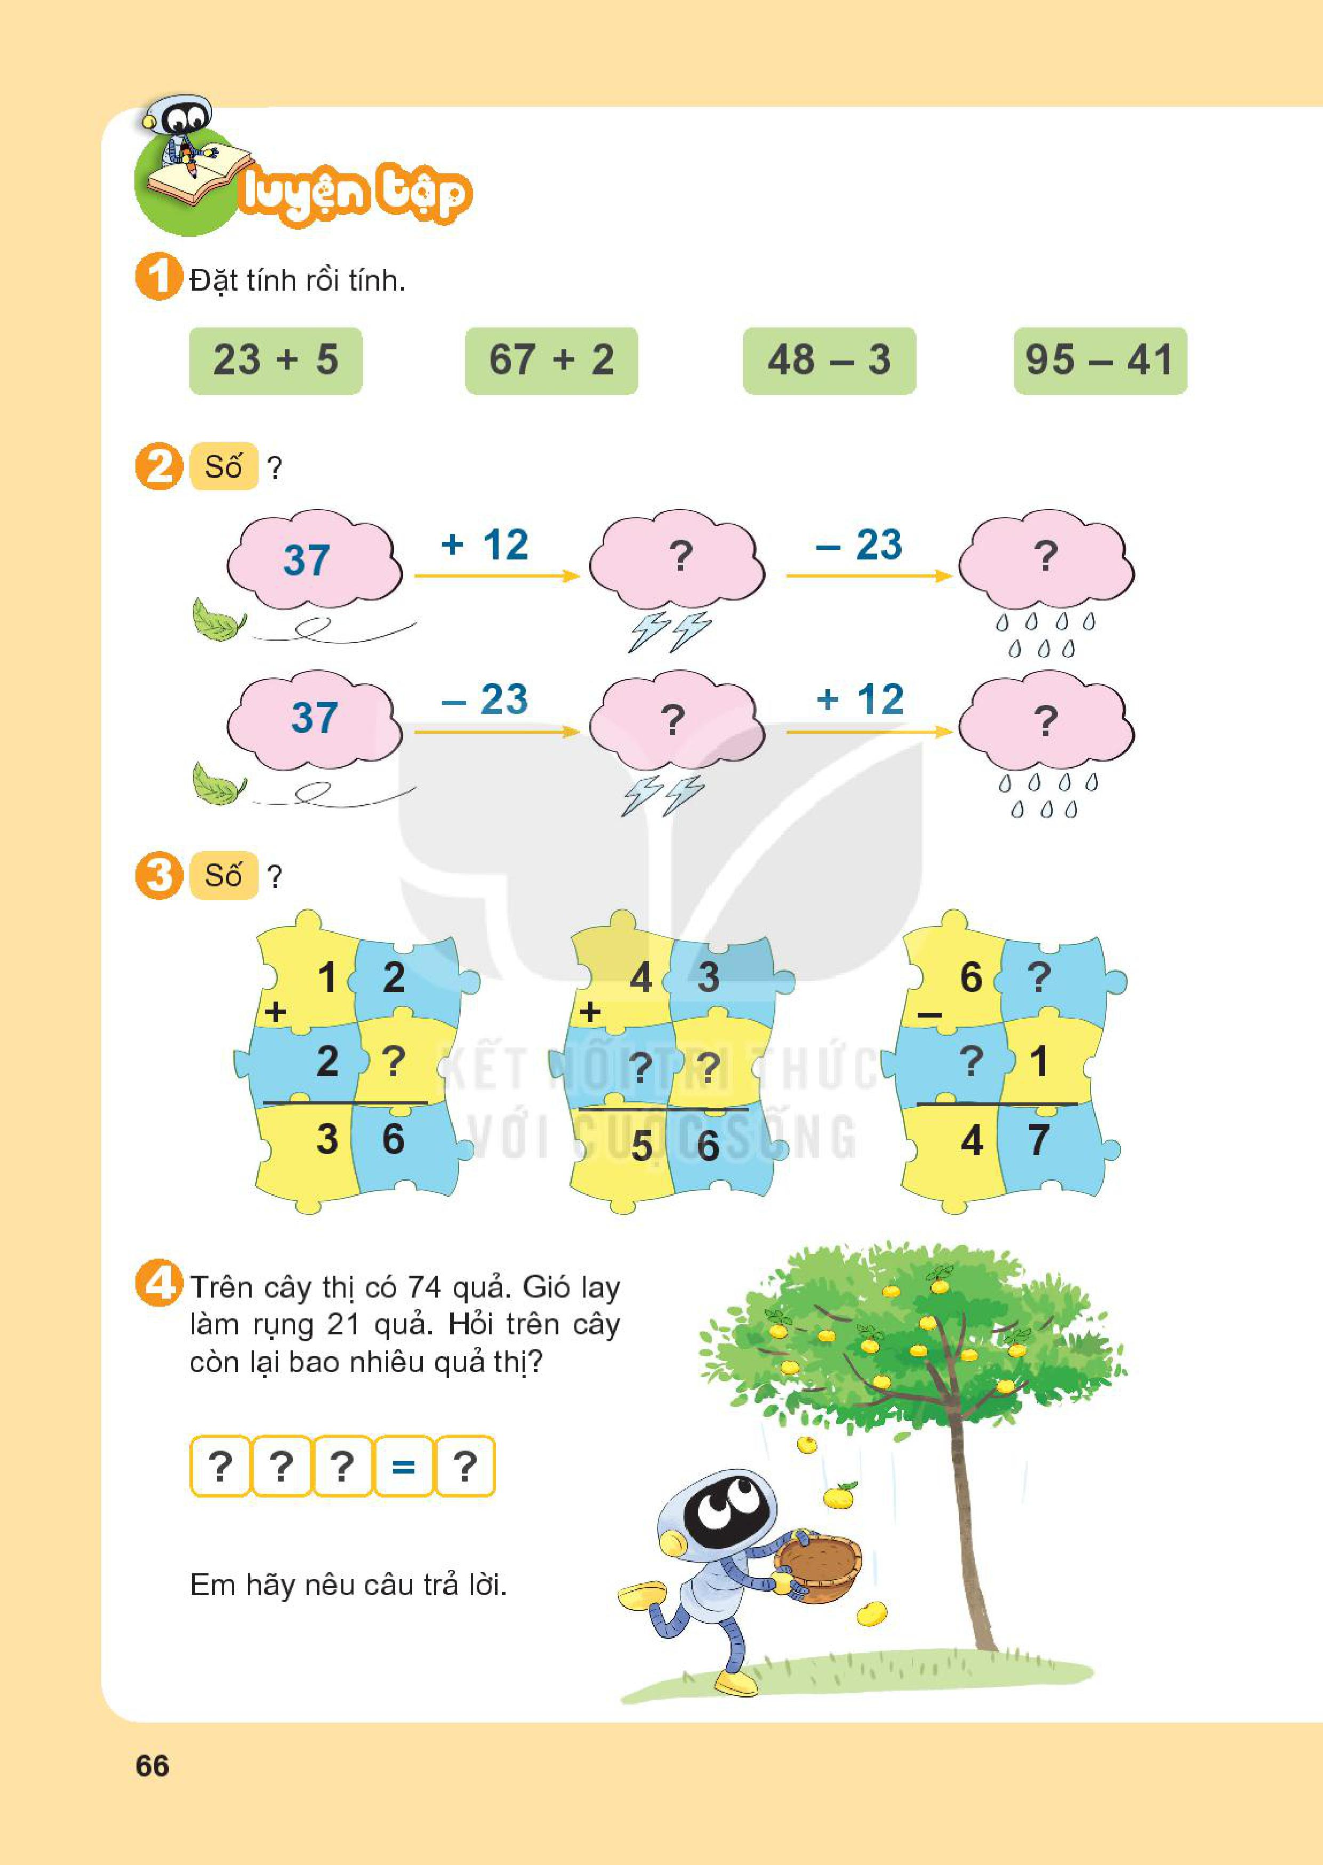
23
5
67
2
48
3
95
41
+
+
-
-
28
69
45
54

Slide 4
49
26
14
26

Slide 5
8
4
1
3
2

Slide 6
74 | - | 21 | = | 53

Slide 7
